Slide 1
До теми уроку «Типи мутацій. Мутагени.»
Вчителя біології
Хісамутдінової С.Л.
МЗШ І – ІІІ ступенів № 12

Slide 2
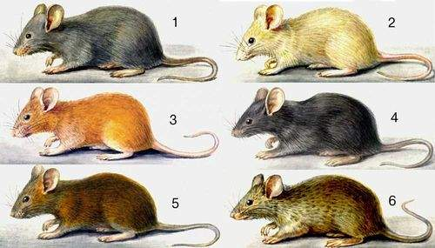
Мінливість

Slide 3
Дайте відповіді на запитання:
Що таке мутація?
Чи завжди мутації призводять до негативних наслідків?
Яке значення має мутаційна мінливість для живих організмів?
Які приклади мутацій можна навести в людини?
Основні положення мутаційної теорії

Slide 4
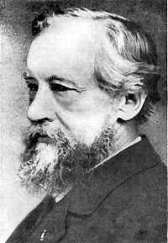
Мутації – стійкі зміни генетичного матеріалу, які виникають раптово і призводять до змін спадкових ознак організму.
Поняття про мутації (мутатіо – зміна) вивчав Гуго де Фріз 1901 році.

Slide 5
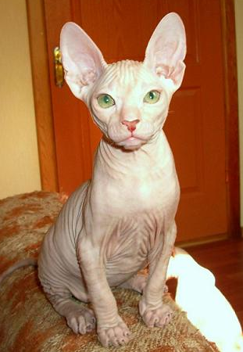
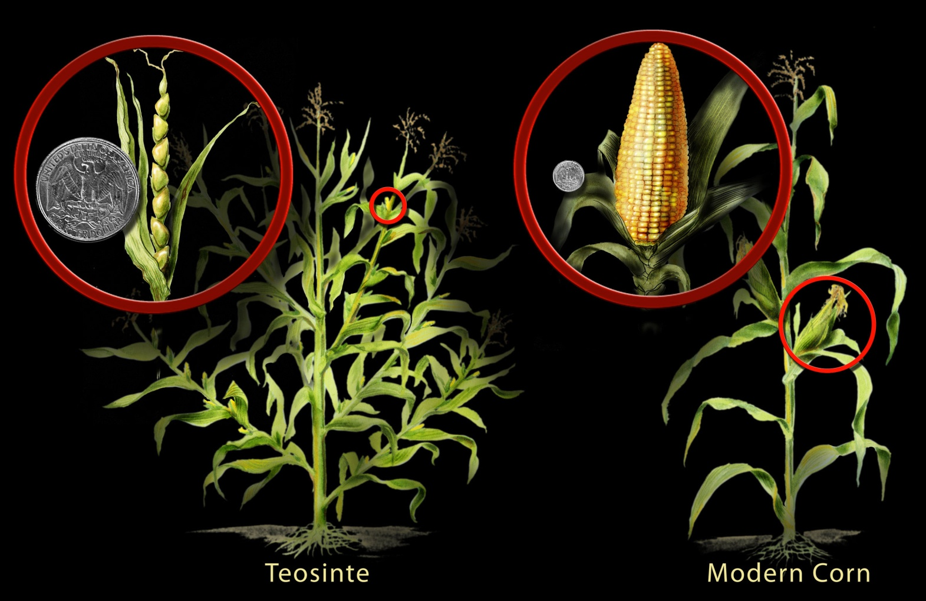
мутації не завжди призводять до негативних наслідків
З мутаційною мінливістю пов’язана еволюція – процес утворення нових видів, сортів і порід.

Slide 6
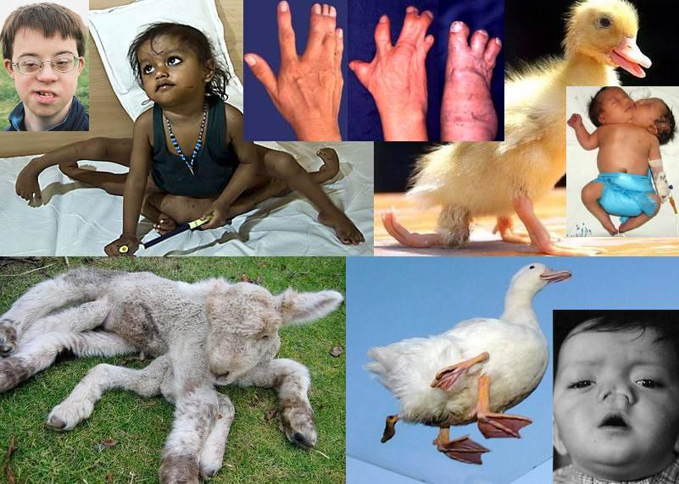
Різноманітні вади, синдром Дауна,
Сіамські близнюки, багатопалість, фенілкетонурія, галактоземія, альбінізм, тощо…

Slide 7
Основні положення мутаційної теорії :
- мутації виникають раптово;
- зміни, спричинені мутаціями, стійкі і можуть успадковуватись;
- мутації не спрямовані, тобто можуть бути корисними, шкідливими або нейтральними для організмів;
- одні й ті ж мутації можуть виникати неодноразово.

Slide 8
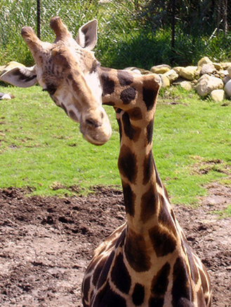
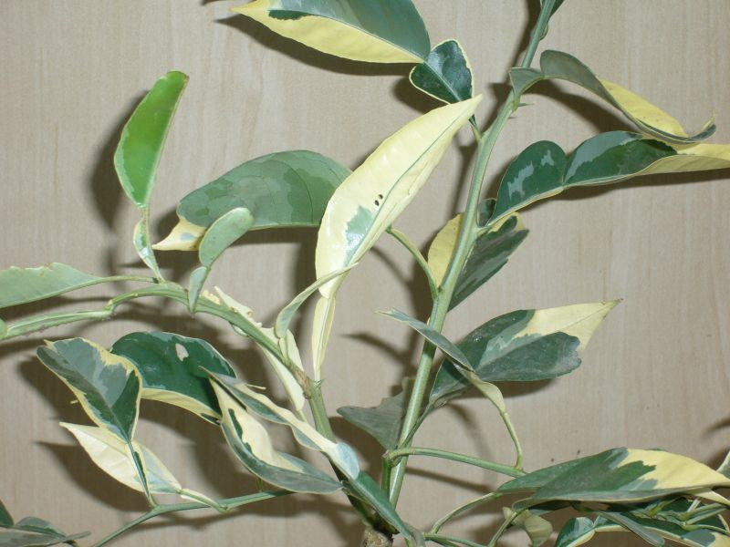
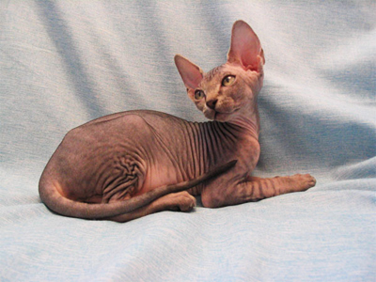
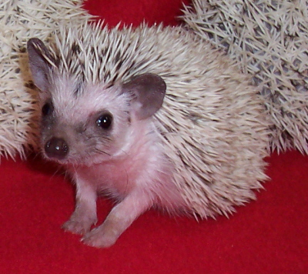
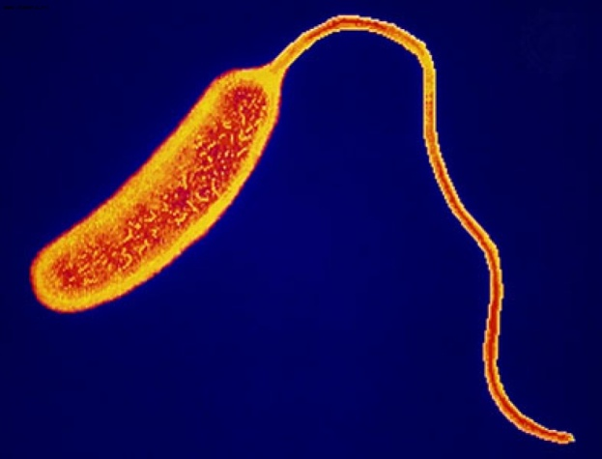
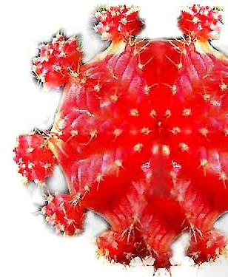
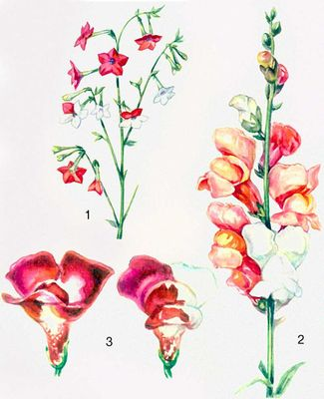
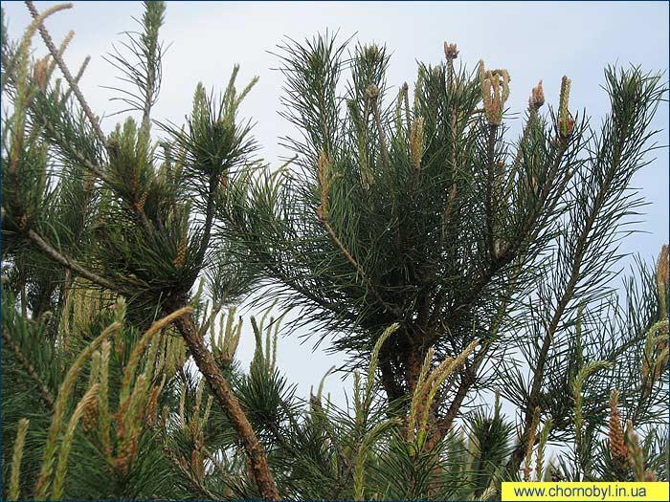
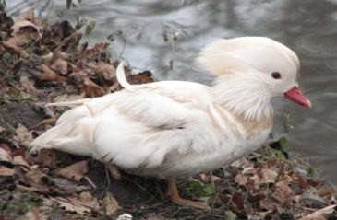
Отже, можливість утворювати мутації є універсальною властивістю всіх живих організмів.

Slide 9

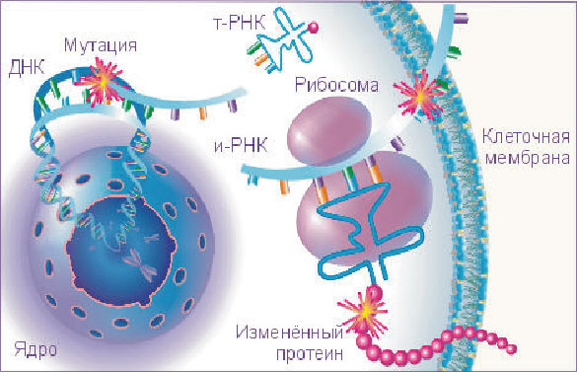
Типи мутацій. Мутагени.
Ознайомимось з видами мутацій та їх класифікацією,
Розглянемо основні мутагенні фактори та їх вплив живі
організми
Мутація
і-
Клітинна
Змінений
протеїн

Slide 10
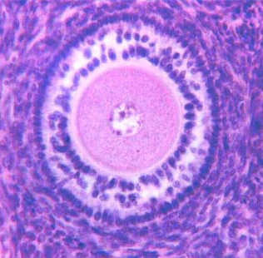
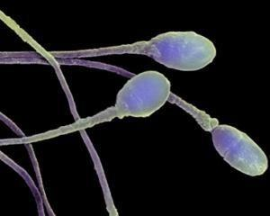
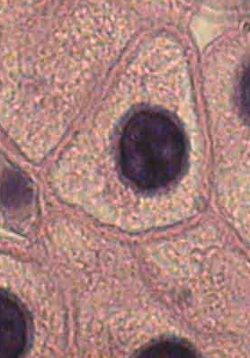
Залежно від того, де бувають:
Генеративні – бувають у статевих клітинах, успадковуються при статевому розмноженні.
Соматичні – бувають у соматичних клітинах, успадковуються лише за умов нестатевого розмноження.

Slide 11

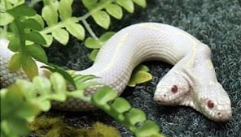
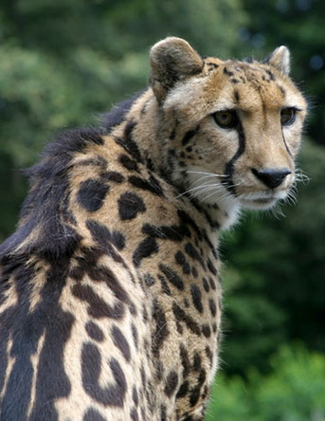
Залежно від впливу на життєдіяльність організму:
Летальні – спричиняють загибель організму.
Сублетальні – знижують життєдіяльність організму.
Нейтральні – за певних умов не впливають на організм.

Slide 12
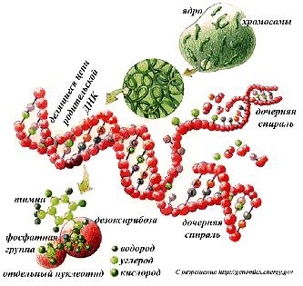
За зміною фенотипу:
а) морфологічні,
б) біохімічні,
в) фізіологічні.

Slide 13
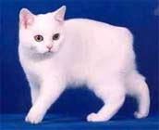
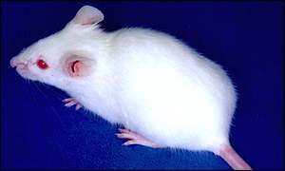
За поведінкою мутації в гетерозиготі:
а) домінантні,
б) рецесивні;
а
б

Slide 14
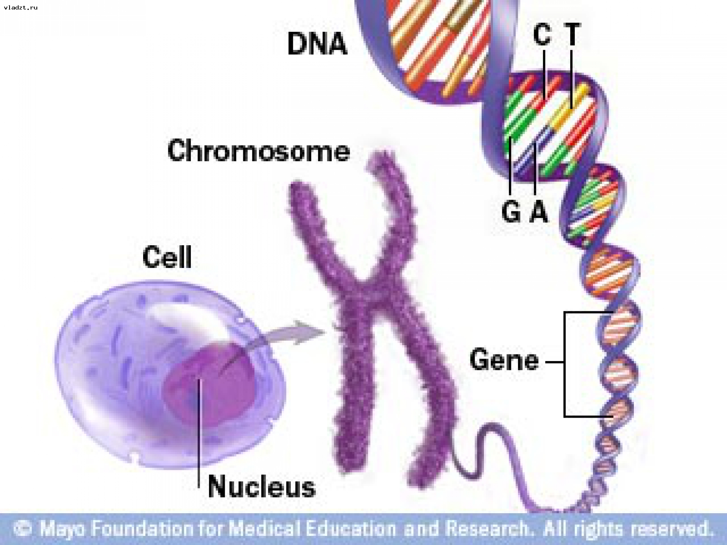
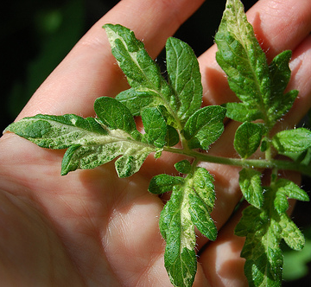
За локалізацією в клітині:
а) ядерні,
б) цитоплазматичні;
б
а
ядро

Slide 15
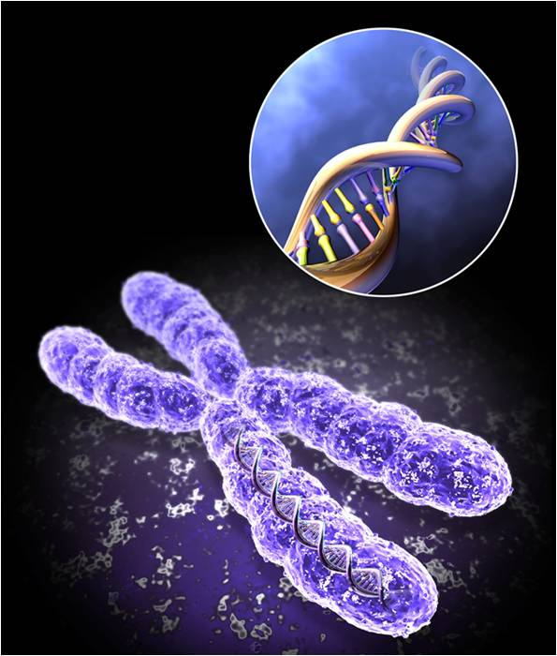
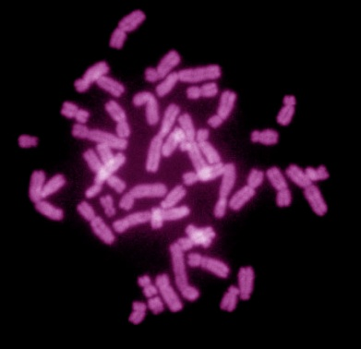
Залежно від змін генетичного апарату (за зміною генотипу):
Генні – пов’язані зі зміною окремих генів (точкові).
Хромосомні – пов’язані зі
зміною самих хромосом.
3. Геномні – пов’язані зі зміною кількості наборів хромосом, зі зміною числа хромосом окремих пар.

Slide 16
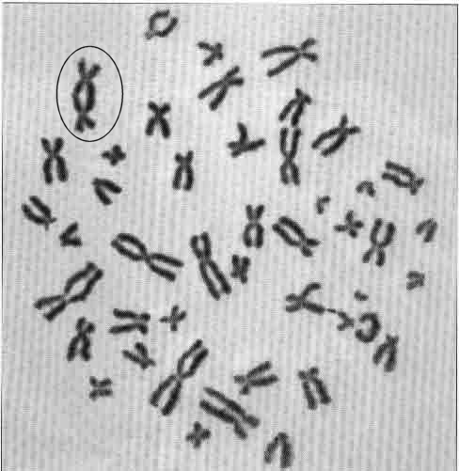
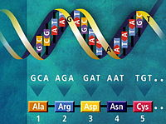
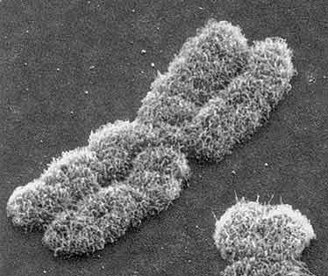
Це найбільш поширена класифікація
Генні
Заміщення нуклеотіда
Зміна стоп-кодона
Хромосомні
Геномні
поліплоїдію
Втрата нуклеотіда
Делеція
Транслокація
Інверсія
Дуплікація
анеуплоїдію

Slide 17
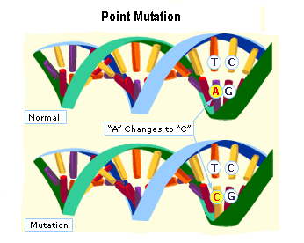
Генні – пов’язані зі зміною окремих генів (точкові). На рівні ланцюга ДНК

Slide 18
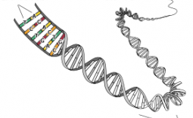
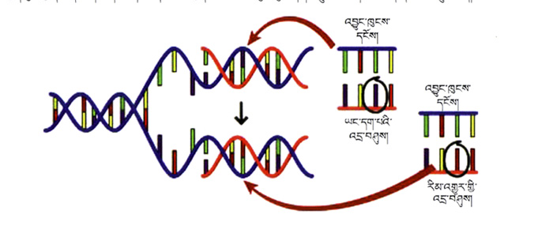
Заміщення нуклеотіда зміна нуклеотидної послідовності ДНК одного гена
АГЦ- ГАЦ- ЦАЦ-
Сер - Асп – Гіс-
Втрата нуклеотіда АГЦ- ГАЦ- ЦАЦ-
АГЦ- АЦЦ- АЦ…
Зміна стоп-кодона

Slide 19
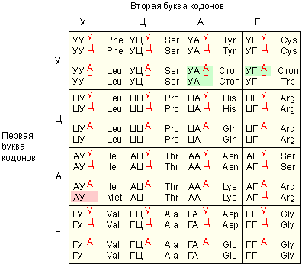

Slide 20
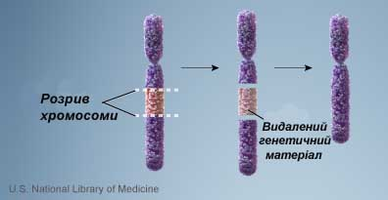
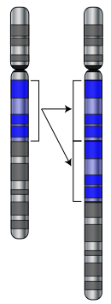
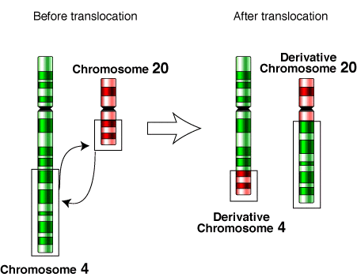
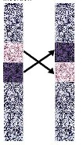
Хромосомні мутації пов’язані зі структурними змінами хромосом різних типів:
1
• делеція 1
• дуплікація 2
• інверсія 3
• транслокація 4
2
3
4

Slide 21
делеція — це втрата хромосомою певної ділянки, яка потім зазвичай знищується

Slide 22
транслокація — це обмін ділянок між негомологічними хромосомами

Slide 23
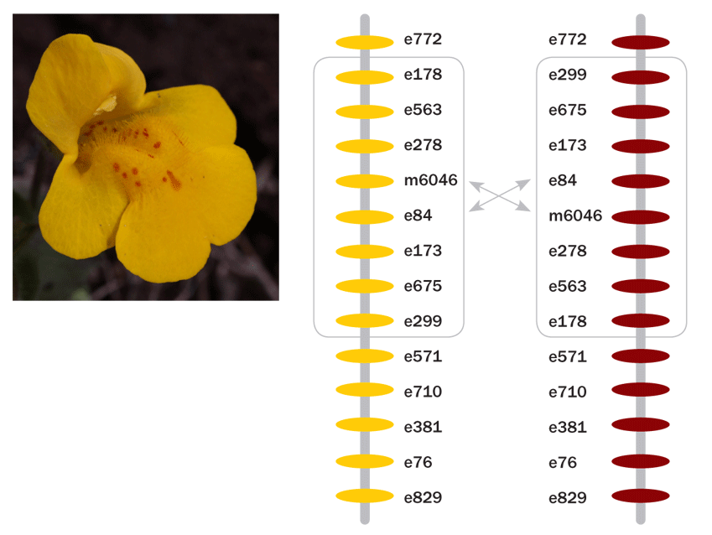
інверсія — це поворот окремого фрагмента хромосоми на 180°; при цьому число генів у хромосомі залишається незмінним, а змінюється лише їхня послідовність

Slide 24
дуплікація — це подвоєння ділянки хромосоми

Slide 25
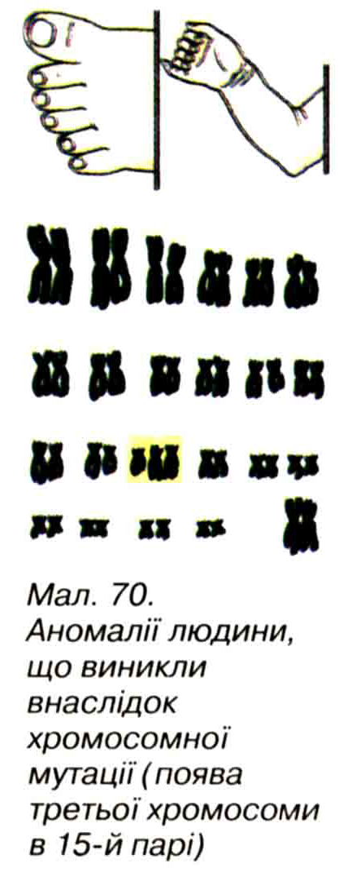
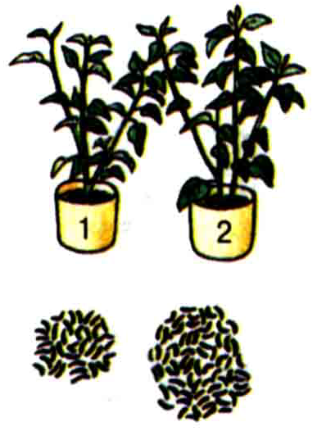
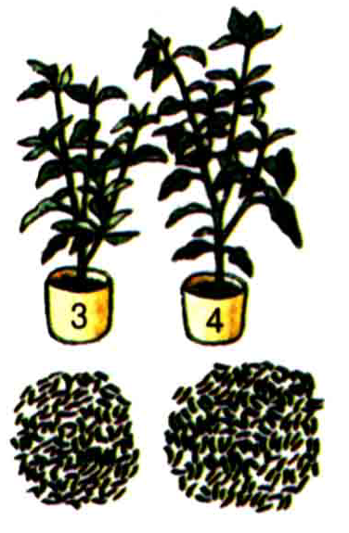
Геномні мутації пов’язані зі зміною числа хромосом. Відокремлюють:
• поліплоїдію 2n, 3n, 4n ,5n, 6n; стор.79
• анеуплоїдію (гетероплоїдію)
2n +1, 2n+2, 2n +3, 2n -1, 2n -2.

Slide 26
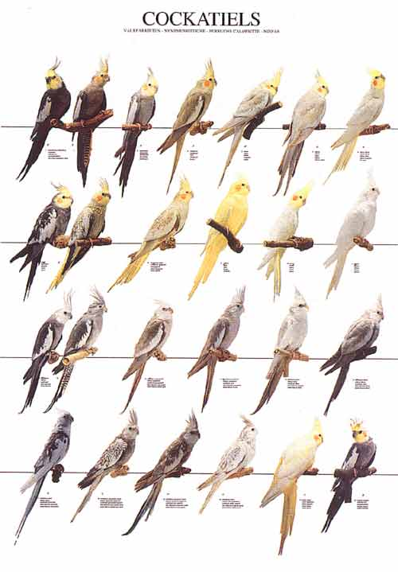
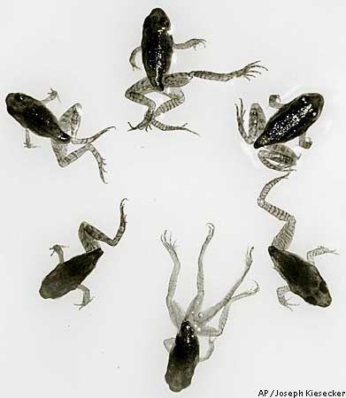
За причинами виникнення:
а) спонтанні, б) індуковані.
!
Стор. 82, другий абзац прочитайте

Slide 27
Зверніть увагу!
Не кожне ушкодження ДНК неодмінно реалізується в мутацію, часто відбувається виправлення цих ушкоджень за допомогою особливих ферментів, тобто існує система виправлення помилок. Цей процес виправлення помилок називається репарацією.

Slide 28


А зараз трохи відпочинку.
Сядьте зручно,
схрестить пальці,
Закрийте очі долонями,
уявіть чорний оксамит перед очима,
та послухайте музику

Slide 29
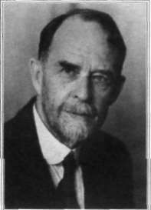
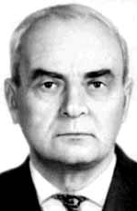
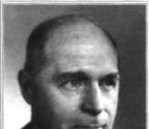
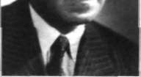
У 1927 р. Т.Морган та Г.Мьоллер
– показали, що мутації можна викликати штучно за допомогою фізичних або хімічних мутагенів.
Мутації вивчали в українській школі на чолі з академіком С.М.Гершензоном.
1866 - 1945
1890 - 1967
1906-1998

Slide 30
Фактори, які здатні індукувати мутаційний ефект називають мутагенними.
Мутагени універсальні. Розрізняють:
Фізичні (іонізуюче випромінювання, ультрафіолет, рентгенівські й гамма-промені, підвищена t°С, …)
Хімічні (азотистий іприт, етиленаміди, нітрофурани, бензопірен, колхіцин, SO2, NO2, H2O2, солі НNО3, …)
Біологічні (віруси, токсини, ДНК) стор. 84,
останній абзац

Slide 31
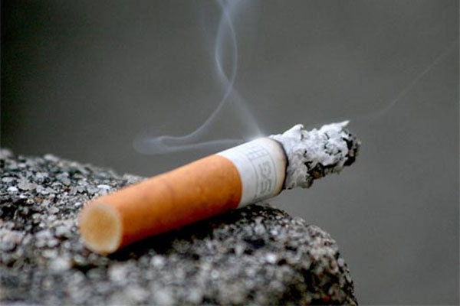

Slide 32
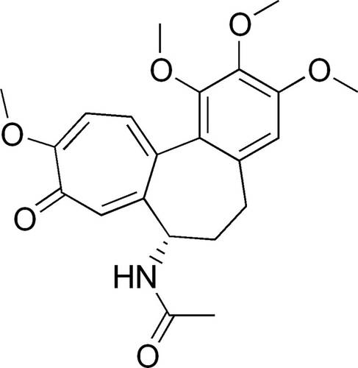


Алкалоїд колхіцин – руйнує веретено поділу клітини.

Slide 33

Обробка бруньок колхіцином

Slide 34



Газ іприт – підвищує частоту мутацій у 90 разів

Slide 35



Віруси є біологічними мутагенами.

Slide 36

Різні види організмів і різні особини одного виду відрізняються за чутливістю до мутагенів.
Частота мутацій тим вища, чим більш мутагенів в організмі.

Slide 37
Зверніть увагу!
- мутагени універсальні;
- мутації не спрямовані;
- ступінь вираження мутацій у фенотипі не залежить від інтенсивності і тривалості дії мутагенного фактора;
- частота мутацій зростає, коли дія мутагену довготриваліша і сильніша;
- для мутагенних факторів не існує нижнього порогу їхньої дії.

Slide 38
1. Прикладом мутаційної мінливості є -
А - загнуті крила дрозофіли
Б - зміна кольору шерсті у горностаєвого кролика
В - альбінізм (порушення пігментації)
Г-зменшення розміру рослин під час посухи
1 - ___, ___.

Slide 39
2. Залежно від впливу на життєдіяльність організму мутації є-
А - індуковані
Б - сублетальні
В - спонтанні
Г- летальні
Д - нейтральні
2 - ___, ___, ___.

Slide 40
3. Установіть відповідність між мутагенними факторами та їх назвою
1-хімічні А- іонізуюче випромінювання;
2-фізичні Б- бензопірен, ;
3-біологічні Г- рентгенівське випромінювання;
В- віруси;
Д – алкалоїд колхіцин
3 - 1 - ___, ___; 2 - ___, ___; 3 - ___.

Slide 41
4. Залежно від того де бувають мутації є-
А-соматичні
Б- шкідливі
В-спонтанні
Г-корисні
Д - генеративні
4 - ___, ___.

Slide 42
Перевірте відповіді
  – А, В
  – Б, Г, Д
  – 1 – Б, Д; 2 – А, Г; 3 – В
  – А, Д
Порахуйте кількість правильних відповідей (літер) - ______, та помилок - _____, ______.

Slide 43
Мутації – стійкі зміни генетичного матеріалу, які виникають раптово і призводять до змін спадкових ознак організму.
Мутації можна викликати штучно, впливаючи фізичними, хімічними, біологічними факторами.
Різні види організмів і різні особини одного виду відрізняються за чутливістю до мутагенів.
Частота мутацій тим вища, чим більше
мутагенів в організмі.

Slide 44
Д/З
Прочитати § 15, повторити §14.
Стор. 90 – 91, № 1 – 10, дайте відповіді
Вивчити нові терміни й поняття та їх значення
Бажаю успіху!

Slide 45



Посміхнімось разом!

